Slide 1





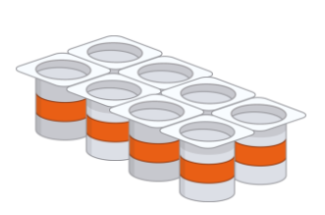





Prueba
Nombre y apellidos
Fecha
1. Calcula las siguientes operaciones combinadas (1 punto):
2. Cora compró 13 paquetes de yogures, con 8 yogures de sabores cada uno, y además 4 yogures naturales sueltos. ¿Cuántos yogures compró Cora en total? Completa (1 punto).
Cora compró yogures en total.
3. Escribe el orden en el que deben resolverse las operaciones teniendo en cuenta corchetes y paréntesis (1 punto).
4. Calcula las operaciones combinadas (1 punto)
5. Escribe la expresión «el doble de la suma de 4 más la mitad de 6» y calcula el resultado (1 punto).
Método Snappet. Prueba 9 6º. Página 1 de 2.

Slide 2


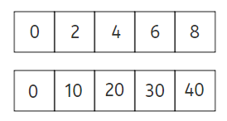
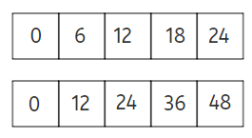
Prueba
Nombre y apellidos
Fecha
6. Marilia compra el triple de naranjas que de manzanas. Si ha comprado la mitad de 8 más la suma de 3 por 2 y 4, ¿cuántas naranjas ha comprado Marilia? (1 punto)
→
→
Marilia ha comprado naranjas.
7. Escribe debajo de cada patrón la regla que sigue (1 punto):
2, 6, 18, ...
4, 8, 12, ...
8. Escribe un patrón en el que se divida por 2 el número anterior y que contenga al menos 6 números (1 punto)
9. Compara los 2 patrones. ¿Qué relación tienen entre los 2? (1 punto)
9. Marca con una equis las opciones correctas (1 punto).
1
El primer patrón es el doble del segundo.
2
El segundo patrón multiplica el primero por 2.
El primer patrón divide al segundo por 2.
Método Snappet. Prueba 9 6º. Página 2 de 2.

